Slide 1
Recherche et analyse dans le domaine des transports
Module 3 : Modélisation et simulation des transports
Cours n° 14 : Analyse de scénarios et prévisions
Notes:
« Bonjour et bienvenue à la leçon 14. Aujourd'hui, nous abordons l'un des aspects les plus difficiles et les plus cruciaux de la planification des transports : gérer l'avenir. Les décisions que nous prenons aujourd'hui, qu'il s'agisse de nouvelles lignes de métro, d'autoroutes ou de politiques de transport, façonneront nos villes pour les décennies à venir. Mais l'avenir est profondément incertain. Comment prendre des décisions importantes, représentant plusieurs milliards de dollars, alors que nous ne savons pas à quoi ressemblera le monde dans 20, 30 ou 50 ans ? La réponse réside dans les méthodologies rigoureuses mais créatives de l'analyse de scénarios et des prévisions. Au cours des 45 prochaines minutes, nous explorerons les outils utilisés par les planificateurs pour naviguer dans cette incertitude et concevoir des systèmes de transport résilients, adaptables et préparés à une gamme d'avenirs possibles. »

Slide 3
Table des matières
Cours n° 14 : Analyse de scénarios et prévisions
03 Quantifier l'avenir……………….…….......................................... 20
3.0. Qu'est-ce que la prévision et pourquoi l'utilise-t-on ?.......... 21
3.1. Méthodes de prévision courantes…….....………………….. 22
3.2. Méthodes courantes de prévision…............……………….. 23
3.3. Exemple : prévision du nombre d'usagers du métro........... 24
3.4. Limites et pièges courants des prévisions...……………….. 25
04 Synthèse, application et conclusion...................................... 26
4.0. L'approche intégrée……...………………….......................... 27
4.1. Exemple d'application……………......................................... 28
4.2. Points clés à retenir………………..……..……………………. 29
4.3. Références et lectures complémentaires………………........ 30
00 : Introduction et objectifs……................................................... 3
0.0. Aperçu du cours..................................................................... 4
0.1. Lien avec le cours précédent................................................. 5
0.2. Objectifs d'apprentissage…………………………………........ 6
01 Qu'est-ce que l'analyse de scénarios et les prévisions ?...... 7
1.0. Qu'est-ce que l'analyse de scénarios et les prévisions ?..... 8
1.1. Analyse de scénarios vs prévisions….................................. 9
1.2. Pourquoi ces méthodes sont-elles importantes ?................. 10
1.3. Définition de la boîte à outils du planificateur…………......... 11
1.4. La boîte à outils du planificateur………..…………................. 12
02 Le processus de planification de scénarios……………......... 13
2.0. Objectif et avantages de l'analyse de scénarios ................... 14
2.1. Le processus de planification de scénarios………………..… 15
2.2. Exemples de scénarios : scénario 1……………......….......... 16
2.3. Exemples de scénarios : scénario 2………..…….................. 17
2.4. Visualisation des scénarios de mobilité future………………. 18
2.5. Activité de groupe : brainstorming sur les principaux facteurs……….............................................................................. 19

Slide 4
Section 00 :
Introduction et objectifs

Slide 5

00. Introduction et objectifs
0.0. Aperçu du cours.
Plan du cours
Le défi d'un avenir incertain : pourquoi nous avons besoin de ces méthodes.
Concevoir des futurs plausibles : le processus étape par étape de la planification de scénarios.
Quantifier l'avenir : introduction aux techniques de prévision.
Synthèse et application : comment les scénarios et les prévisions fonctionnent ensemble.
Notes:
« Pour nous guider dans ce sujet, nous suivrons une structure claire en quatre parties. Nous commencerons par définir le défi que représente un avenir incertain, en identifiant le problème central que ces méthodes sont censées résoudre.
Ensuite, nous nous plongerons dans le processus créatif d'élaboration d'avenirs plausibles, en fournissant un guide étape par étape de l'art de la planification de scénarios.
Nous passerons ensuite du qualitatif au quantitatif, avec une introduction à la prévision, où nous examinerons les outils utilisés pour établir des prévisions numériques.
Enfin, nous rassemblerons tous ces éléments dans notre section de synthèse et d'application, en montrant comment ces deux approches sont combinées pour créer des stratégies solides à long terme, et nous conclurons par les points clés à retenir. Cette structure nous mènera du problème à la solution intégrée.

Slide 6
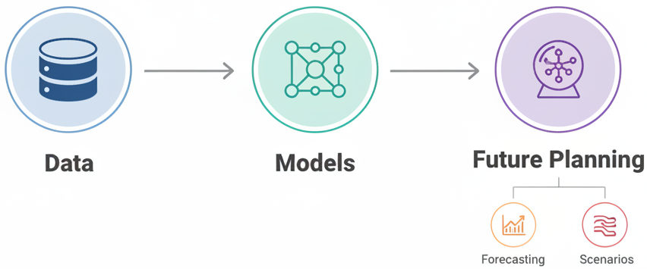
00. Introduction et objectifs
0.1. Lien avec le cours précédent.
Récapitulatif : des données aux modèles
  Au cours des précédentes conférences, nous avons appris à collecter, nettoyer et gérer des données de transport de haute qualité.
  Nous avons ensuite utilisé ces données pour construire des modèles qui représentent et simulent les systèmes de transport réels (par exemple, la modélisation des transports publics).
Thème du jour : utiliser des modèles pour planifier l'avenir
  Maintenant que nous sommes capables de modéliser le présent, nous allons apprendre à utiliser ces modèles pour naviguer vers l'avenir.
  Ce cours se concentre sur les deux méthodes clés de la planification à long terme : la prévision (prédire les résultats) et l'analyse de scénarios (explorer les possibilités).
Notes:
« Avant de commencer, faisons le lien entre le sujet d'aujourd'hui et ce que nous avons déjà abordé. Au cours des précédents cours, nous avons posé des bases solides. Nous avons commencé par les principes fondamentaux de la collecte et du nettoyage des données. Nous sommes ensuite passés à la modélisation, en apprenant à utiliser ces données pour créer une représentation numérique – un « jumeau numérique » – d'un système de transport réel.
Nous disposons donc de modèles puissants, basés sur des données, qui peuvent simuler avec précision le fonctionnement actuel de notre réseau de transport. Cela nous amène à la question fondamentale à laquelle tout planificateur doit faire face : que faire maintenant ? Comment utiliser ces outils pour prendre des décisions intelligentes pour un avenir intrinsèquement incertain ?
C'est le thème central de notre cours d'aujourd'hui. Nous explorerons les deux principales méthodes qui constituent le fondement de la planification stratégique moderne à long terme. Nous apprendrons à utiliser nos modèles pour effectuer des prévisions, c'est-à-dire des prédictions quantitatives sur ce qui est le plus susceptible de se produire. Et nous apprendrons l'art de l'analyse de scénarios, qui consiste à explorer de manière créative l'éventail des possibilités. Ensemble, ces outils nous permettent d'utiliser les modèles que nous avons appris à construire pour concevoir des systèmes de transport résilients et adaptables pour l'avenir.

Slide 7

00. Introduction et objectifs
0.2. Objectifs pédagogiques.
À la fin de cette leçon, vous devriez être capable de :
Expliquer pourquoi la gestion de l'incertitude est un défi central dans la planification des transports.
Faire la distinction entre l'analyse de scénarios (exploration des possibilités) et les prévisions (prédiction des probabilités).
Décrire les étapes clés du processus de planification de scénarios.
Identifier les méthodes de prévision courantes et leurs principales limites.
Décrire comment l'analyse de scénarios et les prévisions sont utilisées conjointement pour soutenir une prise de décision solide.
Notes:
« À la fin de nos 45 minutes ensemble, vous devriez avoir acquis une solide compréhension fondamentale de ce sujet. Plus précisément, vous serez en mesure d'expliquer pourquoi l'incertitude est une question si cruciale dans notre domaine. Vous serez capable de faire clairement la distinction entre l'art qualitatif de l'analyse de scénarios et la science quantitative de la prévision. Vous serez en mesure de décrire les étapes pratiques pour élaborer concrètement un scénario. Vous serez en mesure d'identifier les principales techniques de prévision et, tout aussi important, de comprendre leurs limites. Enfin, vous serez en mesure de décrire comment ces deux méthodes sont intégrées pour créer des plans à long terme puissants et résilients. Avec ces objectifs à l'esprit, commençons. »

Slide 8
Section 01 :
Qu'est-ce que l'analyse de scénarios et les prévisions ?

Slide 9
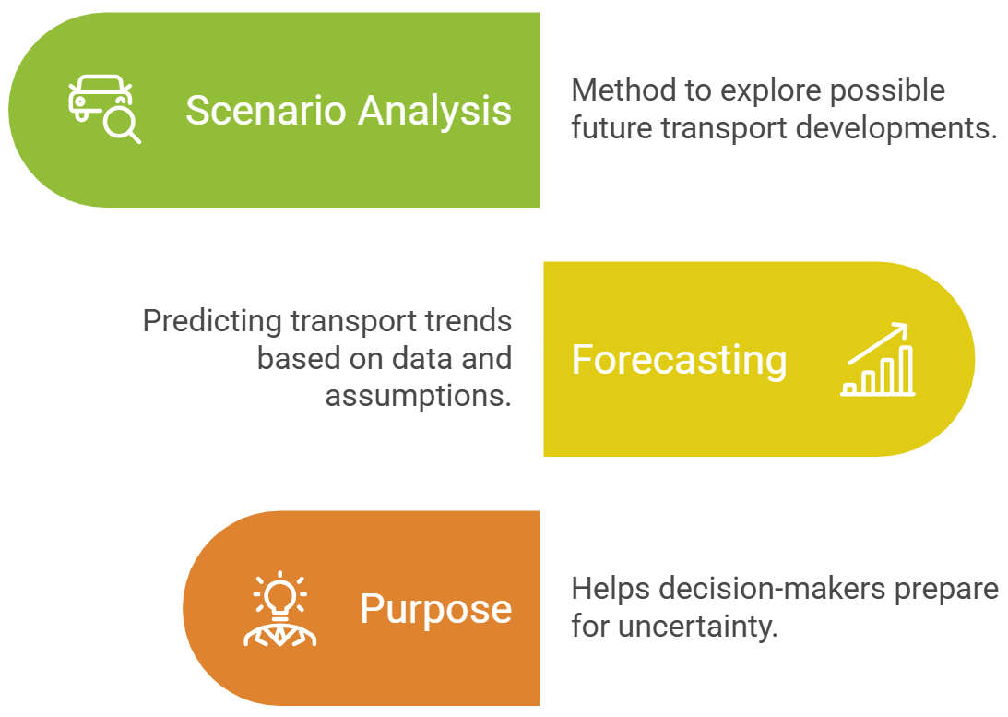
01. Qu'est-ce que l'analyse de scénarios et les prévisions ?
1.0. Qu'est-ce que l'analyse de scénarios et les prévisions ?
Prévision
Notes:
« Alors, pourquoi ces méthodes sont-elles si importantes ? Parce que la planification traditionnelle, qui part souvent du principe que l'avenir sera une simple extrapolation du passé, est vouée à l'échec. Le monde des transports est caractérisé par une profonde incertitude.
Nous sommes confrontés à des changements technologiques majeurs. Il y a trente ans, personne ne prévoyait l'impact des applications de covoiturage comme Uber ou l'adoption massive des trottinettes électriques. Aujourd'hui, nous devons tenir compte de l'impact potentiellement révolutionnaire des véhicules autonomes.
D'énormes facteurs économiques entrent en jeu. Les prix du pétrole vont-ils augmenter de manière spectaculaire, rendant les transports publics plus attractifs ? Ou vont-ils baisser, encourageant ainsi l'utilisation de la voiture ?
Les gouvernements introduisent de nouveaux changements politiques. Une nouvelle taxe carbone ou une subvention importante pour les véhicules électriques pourrait complètement changer la donne.
Et nous observons des tendances sociales profondes. Le récent passage au télétravail, par exemple, a fondamentalement modifié les habitudes de déplacement d'une manière que peu de gens avaient prévue.
Comme nous ne pouvons pas savoir avec certitude comment ces facteurs vont évoluer, nous ne pouvons pas nous fier à une seule prévision pour l'avenir. Nous devons prévoir plusieurs possibilités, et c'est là l'objectif principal de l'analyse de scénarios et des prévisions.

Slide 10
01. Qu'est-ce que l'analyse de scénarios et les prévisions ?
1.1. Analyse de scénarios et prévisions : comparaison directe
Attribut | Analyse de scénarios | Prévision
Objectif | Explorer les possibilités et gérer l'incertitude | Prévoir les résultats et quantifier les tendances
Question | « Que pourrait-il se passer ? » | « Que va-t-il probablement se passer ? »
Résultat | Une série d'histoires plausibles et narratives | Un seul chiffre ou une seule fourchette quantitative
Méthodologie | Qualitative et créative | Quantitative et analytique
Utilisation principale | Réflexion stratégique et tests de résilience | Budgétisation, ingénierie et planification opérationnelle
Notes:
« Pour bien distinguer ces deux outils essentiels, comparons-les directement à l'aide de plusieurs attributs clés.
Pensez à leur objectif : l'analyse de scénarios consiste à explorer l'éventail des possibilités afin de rendre nos plans plus résilients. La prévision consiste à prédire un résultat spécifique afin de faciliter la planification détaillée.
Cela nous amène à la question à laquelle ils répondent. Les scénarios posent la question « Que pourrait-il se passer ? », tandis que les prévisions posent la question « Que va-t-il probablement se passer ? ».
Leurs résultats sont également fondamentalement différents. Le résultat d'un processus de scénario est un ensemble d'histoires, des récits riches et qualitatifs sur différents futurs. Le résultat d'une prévision est un chiffre, une prédiction spécifique du nombre de passagers ou du volume de trafic futurs.
Cela reflète leur méthodologie : les scénarios sont principalement qualitatifs et créatifs, tandis que les prévisions sont quantitatives et analytiques.
Et cela détermine leur utilisation principale. Nous utilisons les scénarios pour la réflexion stratégique de haut niveau. Nous utilisons les prévisions pour le travail numérique difficile de budgétisation, d'ingénierie et de planification opérationnelle. L'un ne peut remplacer l'autre ; les deux sont nécessaires. »

Slide 11
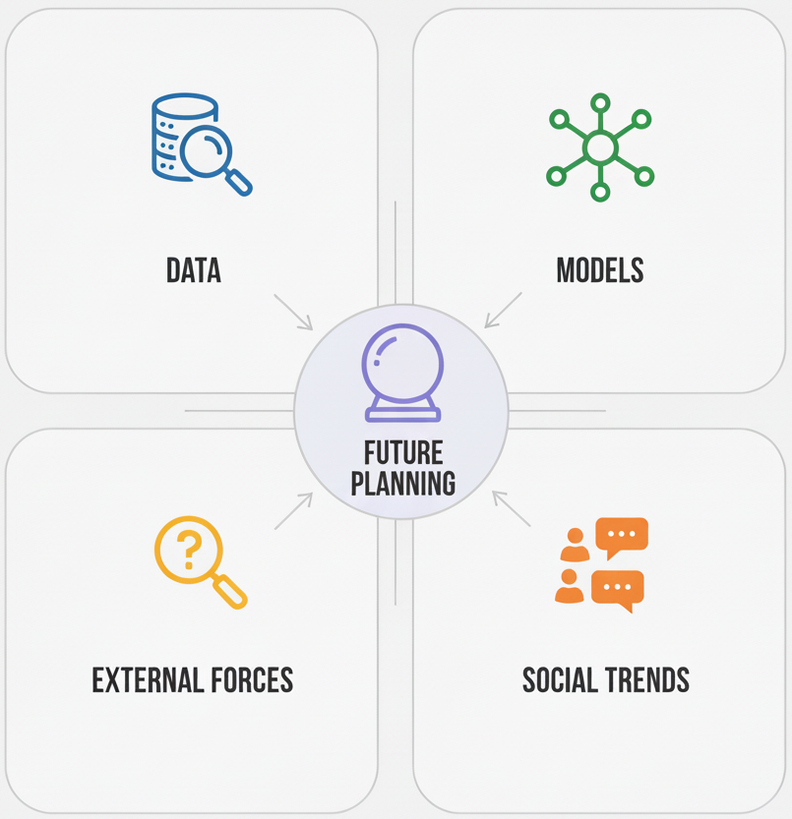
01. Qu'est-ce que l'analyse de scénarios et les prévisions ?
1.2. Pourquoi ces méthodes sont-elles importantes ?
La planification des transports à long terme comporte une grande part d'incertitude. Les plans peuvent échouer en raison d'événements imprévus.
Principales incertitudes (facteurs de changement) :
  Évolutions technologiques : essor des véhicules autonomes, de la mobilité partagée (par exemple, Uber) et des trottinettes électriques.
  Facteurs économiques : fluctuations des prix du carburant, croissance économique ou récession.
  Changements politiques : nouvelles réglementations environnementales, priorités d'investissement du gouvernement ou plans d'aménagement du territoire.
  Tendances sociales : évolutions démographiques (croissance urbaine), modes de vie (télétravail).
Notes:
« Alors, pourquoi ces méthodes sont-elles si importantes ? Parce que la planification traditionnelle, qui part souvent du principe que l'avenir sera une simple extrapolation du passé, est vouée à l'échec. Le monde des transports est caractérisé par une profonde incertitude.
Nous sommes confrontés à des changements technologiques majeurs. Il y a trente ans, personne ne prévoyait l'impact des applications de covoiturage comme Uber ou l'adoption massive des trottinettes électriques. Aujourd'hui, nous devons tenir compte de l'impact potentiellement révolutionnaire des véhicules autonomes.
D'énormes facteurs économiques entrent en jeu. Les prix du pétrole vont-ils augmenter de manière spectaculaire, rendant les transports publics plus attractifs ? Ou vont-ils baisser, encourageant ainsi l'utilisation de la voiture ?
Les gouvernements introduisent de nouveaux changements politiques. Une nouvelle taxe carbone ou une subvention importante pour les véhicules électriques pourrait complètement changer la donne.
Et nous observons des tendances sociales profondes. Le récent passage au télétravail, par exemple, a fondamentalement modifié les habitudes de déplacement d'une manière que peu de gens avaient prévue.
Comme nous ne pouvons pas savoir avec certitude comment ces facteurs vont évoluer, nous ne pouvons pas nous fier à une seule prévision pour l'avenir. Nous devons prévoir plusieurs possibilités, et c'est là l'objectif principal de l'analyse de scénarios et des prévisions.

Slide 12
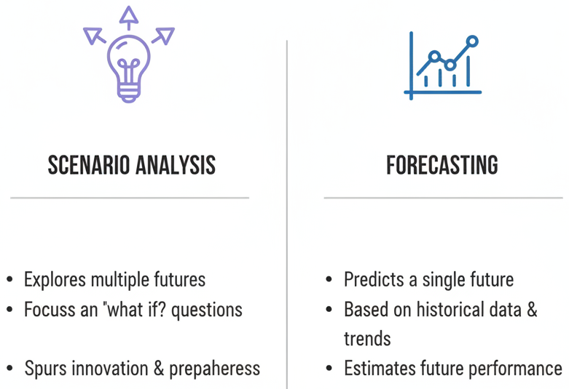
01. Qu'est-ce que l'analyse de scénarios et la prévision ?
1.3. Définition de la boîte à outils du planificateur
Nous utilisons deux méthodes distinctes mais complémentaires pour naviguer dans l'incertitude :
Analyse de scénarios (L'art de la perception)
  Une méthode qualitative permettant d'explorer plusieurs futurs possibles, différents et plausibles.
  Répond à la question : « Que pourrait-il se passer ? »
Prévision (la science de la prédiction)
  Méthode quantitative permettant de prédire l'issue d'une tendance spécifique à partir de données et d'hypothèses.
  Répond à la question : « Que va-t-il probablement se passer, compte tenu d'un ensemble spécifique d'hypothèses ? »
Explore plusieurs futurs possibles
Se concentre sur les questions « Et si ? »
Stimule l'innovation et la préparation
Prédit un seul avenir
Se base sur les données historiques et les tendances
Estime les performances futures
Notes:
« Pour faire face à cette incertitude, les planificateurs utilisent une boîte à outils en deux parties. Il est absolument essentiel de comprendre la différence entre ces deux méthodes.
Tout d'abord, nous avons l'analyse de scénarios. J'aime appeler cela « l'art de la perception ». Il s'agit d'un processus qualitatif et créatif dans lequel nous développons une poignée d'histoires riches et narratives sur les différentes façons dont l'avenir pourrait se dérouler. Nous n'essayons pas de prédire ce qui va se passer. Nous essayons d'élargir notre perspective et d'explorer l'éventail des possibilités.
Ensuite, nous avons la prévision. Il s'agit de la « science de la prédiction ». Il s'agit d'un processus quantitatif, basé sur des données, dans lequel nous utilisons des modèles statistiques ou mathématiques pour prédire un résultat spécifique, comme le nombre futur de passagers ou le volume de trafic. Mais, et c'est essentiel, chaque prévision repose sur un ensemble spécifique d'hypothèses.
Les deux méthodes fonctionnent ensemble. L'analyse de scénarios nous aide à définir les différents ensembles d'hypothèses que nous devons tester, puis la prévision nous donne les chiffres concrets pour chacun de ces scénarios. Nous allons d'abord explorer les scénarios.

Slide 13
01. Qu'est-ce que l'analyse de scénarios et les prévisions ?
1.4. La boîte à outils du planificateur : outils courants
Les planificateurs utilisent toute une gamme de logiciels et de méthodes pour réaliser des analyses de scénarios et des prévisions.
Pour la planification de scénarios (qualitative) :
  Ateliers et brainstorming : sessions animées avec des experts et des parties prenantes.
  Sondage d'experts : méthodes structurées telles que la méthode Delphi pour parvenir à un consensus.
  Outils de développement narratif : cadres visuels pour élaborer et communiquer des scénarios.
Pour les prévisions (quantitatives) :
  Modèles de feuilles de calcul : Excel pour l'analyse des tendances de base et les simulations hypothétiques.
  Logiciels statistiques : R ou Python (avec des bibliothèques telles que statsmodels) pour la modélisation avancée de séries chronologiques et de régressions.
  Logiciels de simulation du trafic : SUMO, VISSIM, Aimsun pour des prévisions détaillées des performances du réseau dans différents scénarios.
Notes:
« Avant d'en venir à notre conclusion, abordons brièvement les outils concrets utilisés par les planificateurs pour accomplir ce travail. La boîte à outils comprend à la fois des méthodes qualitatives et des logiciels quantitatifs.
Pour le travail qualitatif de planification de scénarios, les outils les plus importants sont souvent axés sur les processus. Cela comprend l'organisation d'ateliers structurés avec divers groupes d'experts et de parties prenantes de la communauté. Cela implique des techniques formelles d'expertise telles que la méthode Delphi, que nous avons mentionnée précédemment, afin de recueillir et de synthétiser les avis d'experts.
Pour le travail quantitatif de prévision, nous utilisons toute une gamme de logiciels. Pour les modèles simples, les tableurs tels qu'Excel peuvent s'avérer étonnamment puissants. Pour les travaux universitaires et professionnels plus rigoureux, nous utilisons des logiciels statistiques tels que R ou Python afin de créer des modèles complexes de régression et de séries chronologiques. Enfin, pour prévoir les impacts détaillés sur le réseau dans nos scénarios, nous utilisons le type de logiciel de simulation du trafic que nous avons vu dans l'exemple SUMO, qui nous permet de modéliser le comportement de chaque véhicule et de prédire avec une grande précision des résultats tels que le temps de trajet et les émissions.

Slide 14
Section 02 :
Le processus de planification de scénarios
Notes:
« Cela nous amène à la section 2 de notre cours. Maintenant que nous comprenons pourquoi nous devons envisager plusieurs futurs, nous allons nous concentrer sur le processus pratique permettant de les créer. Dans cette section, nous allons passer en revue la méthodologie étape par étape utilisée par les planificateurs pour élaborer des scénarios riches, pertinents et utiles. »

Slide 15
02. Le processus de planification de scénarios
2.0. Objectif et avantages de l'analyse de scénarios
L'analyse de scénarios est un outil permettant de prendre des décisions stratégiques plus résilientes et plus solides.
Principaux avantages :
  Explorer plusieurs scénarios futurs : évite le « tunnel vision » consistant à se fier à une seule prévision.
  Testez vos décisions : vous permet d'évaluer les performances d'un projet (par exemple, métro ou BRT) dans différentes conditions futures.
  Réduisez les risques : aide à identifier et à atténuer les risques, en évitant les investissements coûteux dans des projets qui pourraient échouer dans un avenir différent.
  Promouvoir une réflexion à long terme : encourage les planificateurs à penser au-delà des tendances à court terme et à prendre en compte les changements structurels à long terme.
Notes:
« Alors, pourquoi se donner tant de mal pour créer ces scénarios d'avenir ? Parce que l'analyse de scénarios offre une immense valeur stratégique.
Tout d'abord, elle nous oblige à explorer plusieurs futurs possibles. L'erreur la plus dangereuse dans la planification à long terme est de tout miser sur une seule prévision officielle. Les scénarios nous permettent de sortir de cette vision étroite et nous obligent à envisager toute une série de possibilités.
Deuxièmement, elle nous permet de tester nos décisions. Comme le montre l'exemple des diapositives originales, nous pouvons prendre un projet proposé, comme une nouvelle ligne de métro, et tester ses performances dans différents scénarios. Serait-ce toujours un bon investissement dans un avenir où la croissance démographique serait faible ? Qu'en serait-il dans un avenir où les véhicules autonomes domineraient ?
Cela nous aide directement à réduire les risques. En identifiant les incertitudes qui pourraient faire échouer un projet, nous pouvons concevoir des stratégies plus résilientes ou éviter tout simplement de faire de mauvais investissements.
Enfin, ce processus encourage la réflexion à long terme. Il nous pousse à regarder au-delà des tendances immédiates et à prendre en compte les forces structurelles plus larges qui pourraient remodeler notre monde au cours des prochaines décennies.

Slide 16
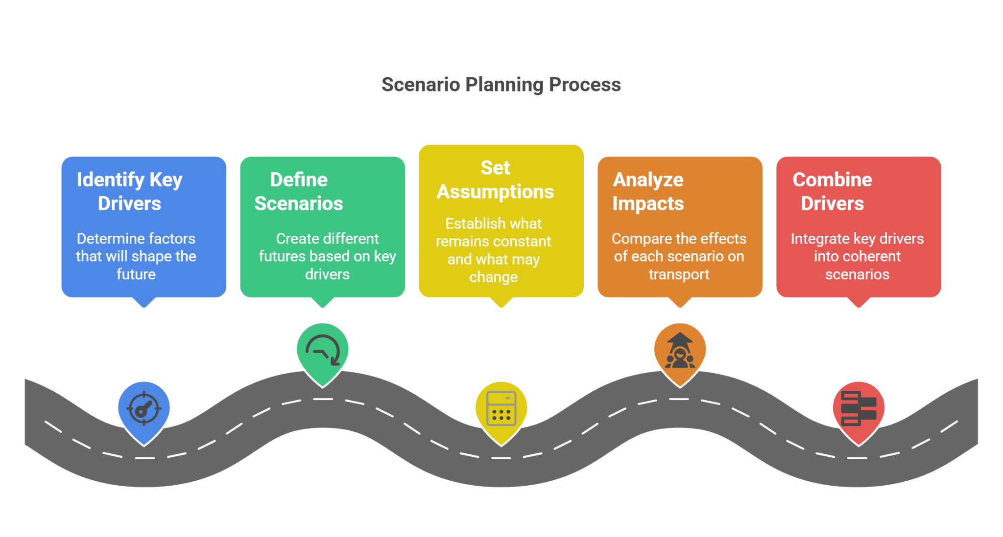
02. Le processus de planification de scénarios
2.1. Le processus de planification de scénarios.
Un processus en cinq étapes pour élaborer des scénarios cohérents et utiles :
Définir les hypothèses :
Pour chaque scénario, déterminez ce qui reste constant et ce qui change.
Notes:
« La création de bons scénarios est un processus structuré, et non un simple brainstorming aléatoire. Elle suit un processus clair en cinq étapes, comme l'illustre cette feuille de route.
La première étape, et la plus importante, consiste à identifier les facteurs clés. Il s'agit des forces de changement dont nous avons parlé précédemment, à savoir les grandes incertitudes telles que l'avenir de la technologie, de l'économie et de la politique.
La deuxième étape consiste à définir les scénarios. Ici, nous choisissons quelques facteurs clés et imaginons différentes façons dont ils pourraient se dérouler. Par exemple, nous pourrions définir deux scénarios basés sur l'avenir des véhicules autonomes : l'un où ils sont adoptés rapidement et l'autre où ils ne le sont pas.
La troisième étape consiste à définir des hypothèses. Pour chaque scénario, nous devons être très clairs sur nos hypothèses. Dans notre scénario « adoption élevée des véhicules autonomes », quelles sont nos hypothèses concernant la politique gouvernementale et l'acceptation par le public ?
La quatrième étape consiste à analyser les impacts. C'est là que nous commençons à relier les scénarios à notre système de transport. Quel serait l'impact d'une « adoption élevée des véhicules autonomes » sur la congestion, le stationnement et les transports publics ?
Enfin, la cinquième étape consiste à rassembler tous ces éléments et à combiner les facteurs dans un récit riche et détaillé. Un bon scénario n'est pas seulement une liste d'hypothèses, c'est un récit cohérent sur un monde futur plausible.

Slide 17
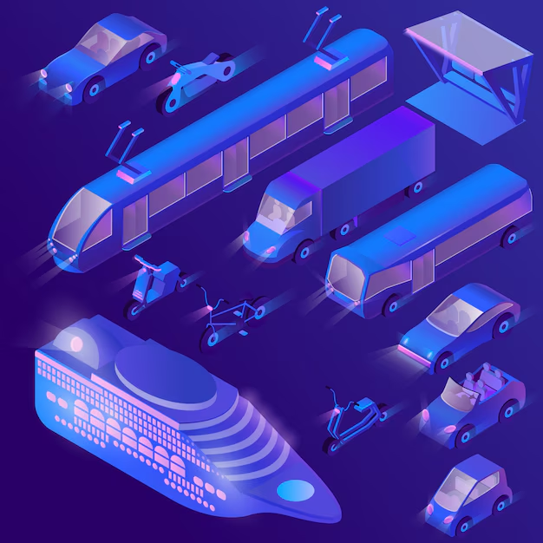
02. Le processus de planification des scénarios
2.2. Exemples de scénarios : Scénario 1
Scénario 1 : L'avenir « high-tech et partagé »
  Hypothèses clés :
    Les véhicules autonomes et la mobilité partagée (par exemple, Uber) sont courants.
    La possession d'une voiture particulière est peu répandue.
  Impacts potentiels :
    Réduction des embouteillages, moins besoin de places de stationnement.
    Les transports publics se concentrent sur les corridors à forte capacité et à haute densité.
Notes:
« Concrétisons cela en examinant deux scénarios classiques et contrastés.
D'une part, nous pourrions imaginer un avenir « high-tech et partagé ». Les hypothèses clés ici sont que les tendances technologiques telles que les véhicules autonomes et les services de mobilité partagée deviennent dominantes. En conséquence, moins de personnes ressentent le besoin de posséder une voiture particulière. Les impacts potentiels d'un tel avenir seraient transformateurs : avec moins de voitures sur les routes, nous pourrions assister à une diminution des embouteillages et à une réduction spectaculaire des besoins en matière de stationnement, libérant ainsi de précieux terrains urbains. Dans ce monde, le rôle des transports publics pourrait évoluer pour se concentrer sur la fourniture de services à très haute capacité sur les principaux axes les plus fréquentés.
D'un autre côté, nous pourrions imaginer un avenir très différent, centré sur la voiture. Ici, les hypothèses clés sont que les gouvernements continuent à sous-investir dans les transports publics et que des politiques telles que les subventions pour les carburants continuent à maintenir les prix bas. Cela encourage l'étalement urbain et un niveau élevé de motorisation. Les impacts de ce scénario sont également clairs : aggravation constante des embouteillages, augmentation des émissions et défis importants en matière d'équité, car toute personne n'ayant pas accès à une voiture aurait un accès limité à l'emploi et aux services.
Comme vous pouvez le constater, en modifiant seulement quelques hypothèses clés, nous aboutissons à deux mondes futurs très différents qui nécessiteraient des plans de transport complètement différents.

Slide 18
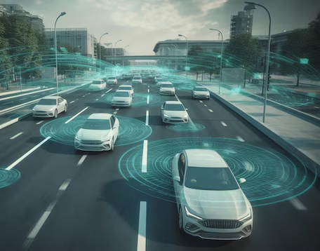
02. Le processus de planification de scénarios
2.3. Exemples de scénarios : Scénario 2
Scénario 2 : L'avenir « centré sur la voiture »
  Hypothèses clés :
    Poursuite de la faiblesse des investissements dans les transports publics.
    Le prix bas du carburant et les subventions encouragent l'achat de voitures et l'étalement urbain.
  Impacts potentiels :
    Augmentation des embouteillages et des émissions polluantes.
    Accès limité aux opportunités pour les personnes ne possédant pas de voiture.
Notes:
« Concrétisons cela en examinant deux scénarios classiques et contrastés.
D'une part, nous pourrions imaginer un avenir « high-tech et partagé ». Les hypothèses clés ici sont que les tendances technologiques telles que les véhicules autonomes et les services de mobilité partagée deviennent dominantes. En conséquence, moins de personnes ressentent le besoin de posséder une voiture particulière. Les impacts potentiels d'un tel avenir seraient transformateurs : avec moins de voitures sur les routes, nous pourrions assister à une diminution des embouteillages et à une réduction spectaculaire des besoins en matière de stationnement, libérant ainsi de précieux terrains urbains. Dans ce monde, le rôle des transports publics pourrait évoluer pour se concentrer sur la fourniture de services à très haute capacité sur les principaux axes les plus fréquentés.
D'un autre côté, nous pourrions imaginer un avenir très différent, centré sur la voiture. Ici, les hypothèses clés sont que les gouvernements continuent à sous-investir dans les transports publics et que des politiques telles que les subventions pour les carburants continuent à maintenir les prix bas. Cela encourage l'étalement urbain et un niveau élevé de motorisation. Les impacts de ce scénario sont également clairs : aggravation constante des embouteillages, augmentation des émissions et défis importants en matière d'équité, car toute personne n'ayant pas accès à une voiture aurait un accès limité à l'emploi et aux services.
Comme vous pouvez le constater, en modifiant seulement quelques hypothèses clés, nous aboutissons à deux mondes futurs très différents qui nécessiteraient des plans de transport complètement différents.

Slide 19
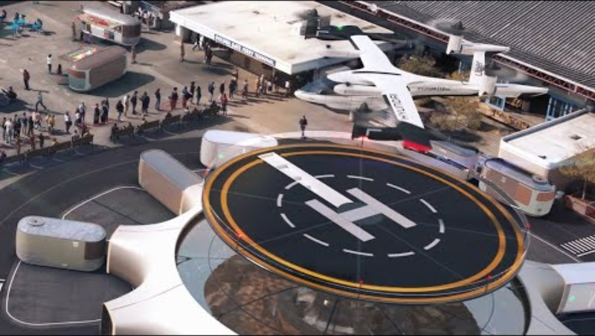
02. Le processus de planification de scénarios
2.4. Visualisation des scénarios de mobilité future
Notes:
« Ces descriptions sont utiles, mais pour vraiment comprendre la puissance des scénarios, il vaut mieux les visualiser. Nous allons regarder une courte vidéo qui donne vie à deux futurs potentiels différents pour la mobilité urbaine.
Pendant que vous la regardez, je voudrais que vous réfléchissiez comme un planificateur de scénarios. Essayez d'identifier les hypothèses sous-jacentes concernant la technologie, les politiques et les comportements humains qui conduisent aux différents résultats que vous voyez à l'écran. Et prêtez une attention particulière à la manière dont ces changements dans le système de transport peuvent affecter l'ensemble du tissu physique et social de la ville. C'est le type d'outil de communication puissant que l'analyse de scénarios peut fournir aux décideurs et au public. »

Slide 20
02. Le processus de planification de scénarios
2.5. Activité de groupe : Remue-méninges sur les principaux facteurs
Activité rapide (en binôme) :
Consigne :
  Citez un facteur clé (par exemple, une tendance technologique, économique ou sociale) susceptible de modifier radicalement l'avenir de la demande de transport dans votre ville.
Instructions :
  Vous avez 1 minute pour discuter avec un partenaire.
  Préparez-vous à partager votre facteur (par exemple, les tendances en matière de télétravail, les nouvelles extensions ferroviaires, les changements dans le financement, la croissance du commerce électronique).
Notes:
« Très bien, avant de passer à l'aspect quantitatif de notre sujet, faisons une activité très rapide d'une minute pour mettre en pratique cette idée de « facteurs clés ».
Veuillez vous tourner vers la personne à côté de vous. La consigne est simple : je veux que vous citiez un facteur clé, une tendance ou une incertitude qui, selon vous, pourrait changer radicalement l'avenir de la demande de transport dans une ville que vous connaissez bien.
Cela peut être n'importe quoi : un changement technologique comme la livraison par drone, un changement social comme l'adoption généralisée du télétravail, ou un changement politique comme un nouvel investissement majeur dans le rail.
Vous avez une minute. Préparez-vous à partager votre facteur clé avec la classe.
(Animez l'activité en recueillant rapidement quelques exemples auprès de la classe afin de montrer la diversité des facteurs potentiels. Cela renforce le concept fondamental selon lequel l'avenir est façonné par des forces multiples et complexes.)

Slide 21
Section 03 :
Quantifier l'avenir : introduction à la prévision
Notes:
« Excellent. Ces exemples montrent que vous réfléchissez déjà aux principaux facteurs qui créent un avenir incertain.
Cela conclut notre section sur l'art qualitatif de la planification de scénarios. Nous allons maintenant nous concentrer sur l'autre moitié de notre boîte à outils : la prévision. Dans cette section, nous explorerons la science quantitative qui consiste à faire des prédictions numériques sur l'avenir. Alors que les scénarios nous aident à imaginer ce qui pourrait se passer, les prévisions nous aident à estimer ce qui est probable, compte tenu d'un ensemble spécifique d'hypothèses. C'est là que nous attribuons des chiffres concrets à nos visions de l'avenir. »

Slide 22
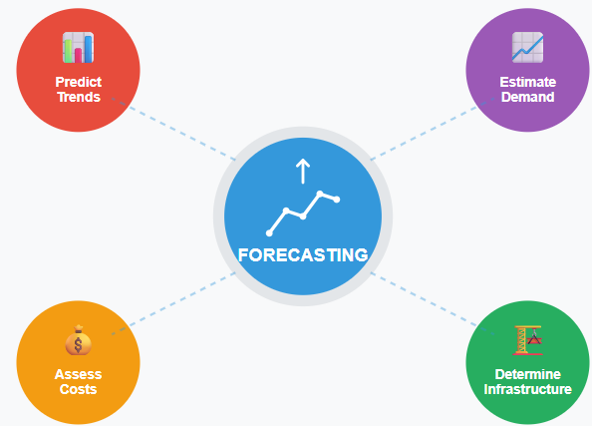
03. Quantifier l'avenir
3.0. Qu'est-ce que la prévision et pourquoi l'utilisons-nous ?
Qu'est-ce que la prévision des transports ?
Processus consistant à utiliser des données historiques et des modèles statistiques pour établir des prévisions quantitatives sur les tendances futures en matière de transport.
Objectifs principaux :
Prévoir les tendances en matière de transport : identifier les modèles de transport futurs à partir des données historiques.
Estimer la demande future : prévoir la demande en services et ressources de transport.
Évaluer les coûts : évaluer les coûts potentiels des futurs projets de transport.
Déterminer les besoins en infrastructures : identifier les améliorations nécessaires des infrastructures pour répondre à la demande future.
Notes:
« Alors, qu'est-ce que la prévision des transports exactement ? Il s'agit du processus qui consiste à utiliser des données historiques et des modèles analytiques pour établir des prévisions numériques spécifiques concernant l'avenir.
Les prévisions ont plusieurs objectifs essentiels, comme l'illustre ce diagramme. Elles constituent l'outil que nous utilisons pour prédire les tendances futures en matière de transport, telles que la croissance de l'adoption des véhicules électriques ou le déclin des déplacements domicile-travail. Cela nous permet d'estimer la demande future, c'est-à-dire le nombre de personnes qui souhaiteront utiliser une nouvelle ligne de métro ou le volume de trafic qu'une nouvelle autoroute pourra absorber.
Sur la base de ces estimations de la demande, nous pouvons ensuite évaluer les coûts des projets proposés. Et en comparant la demande prévue avec la capacité de notre système existant, nous pouvons déterminer nos besoins futurs en matière d'infrastructures.
En bref, si l'analyse de scénarios nous donne le fil conducteur, les prévisions fournissent les chiffres essentiels (demande, coûts, besoins en capacité) qui sont nécessaires à une planification et à une ingénierie détaillées.

Slide 23
03. Quantifier l'avenir
3.1. Méthodes courantes de prévision
Les méthodes de prévision vont de la simple extension des données à la modélisation complexe.
Quatre approches principales :
  Extrapolation des tendances : prolonge les tendances actuelles dans le futur, en supposant que les modèles passés se poursuivront. (Méthode la plus simple).
  Modèles de régression : utilise les relations historiques entre les variables (par exemple, la croissance démographique et la fréquentation) pour prédire les changements futurs.
  Analyse des séries chronologiques : examine les modèles de données historiques (par exemple, la saisonnalité, les tendances) au fil du temps pour prévoir les valeurs futures.
  Avis d'experts : utilise les connaissances de professionnels et d'experts, souvent à l'aide de méthodes structurées telles que la méthode Delphi, en particulier lorsque les données historiques sont limitées.
Notes:
Il existe de nombreuses méthodes de prévision différentes, mais elles se répartissent généralement en quatre grandes catégories.
La méthode la plus simple est l'extrapolation des tendances. Il s'agit essentiellement de tracer une ligne à partir de vos données historiques et de la prolonger dans le futur. C'est une méthode rapide et facile, mais elle repose sur l'hypothèse dangereuse que les tendances du passé se maintiendront inchangées.
Une approche plus sophistiquée consiste à utiliser des modèles de régression. Dans ce cas, nous recherchons des relations historiques stables entre différentes variables. Par exemple, si nous disposons d'un modèle qui montre une relation constante entre la croissance démographique et la fréquentation des transports en commun, nous pouvons utiliser les prévisions démographiques pour prédire la fréquentation future.
L'analyse des séries chronologiques est un ensemble de techniques statistiques qui examinent spécifiquement les points de données collectés au fil du temps. Ces modèles sont très efficaces pour identifier et projeter des modèles tels que les tendances à long terme ou les variations saisonnières, comme l'augmentation de l'utilisation des transports en commun pendant l'année scolaire.
Enfin, lorsque les données historiques sont limitées ou que nous prévoyons une rupture majeure par rapport aux tendances passées, nous devons nous fier au jugement d'experts. Il ne s'agit pas simplement de deviner au hasard. Cela implique souvent des techniques très structurées comme la méthode Delphi, dans laquelle un groupe d'experts fournit des commentaires anonymes au cours de plusieurs cycles afin d'établir une prévision consensuelle sur un avenir incertain, comme le taux d'adoption d'une toute nouvelle technologie.

Slide 24
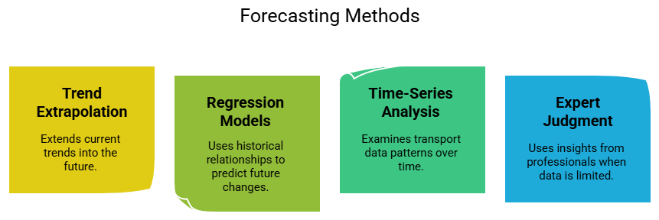
03. Quantifier l'avenir
3.2. Méthodes courantes de prévision
Notes:
Il existe de nombreuses méthodes de prévision différentes, mais elles se répartissent généralement en quatre grandes catégories.
La méthode la plus simple est l'extrapolation des tendances. Il s'agit essentiellement de tracer une ligne à partir de vos données historiques et de la prolonger dans le futur. C'est une méthode rapide et facile, mais elle repose sur l'hypothèse dangereuse que les tendances du passé se maintiendront inchangées.
Une approche plus sophistiquée consiste à utiliser des modèles de régression. Dans ce cas, nous recherchons des relations historiques stables entre différentes variables. Par exemple, si nous disposons d'un modèle qui montre une relation constante entre la croissance démographique et la fréquentation des transports en commun, nous pouvons utiliser les prévisions démographiques pour prédire la fréquentation future.
L'analyse des séries chronologiques est un ensemble de techniques statistiques qui examinent spécifiquement les points de données collectés au fil du temps. Ces modèles sont très efficaces pour identifier et projeter des modèles tels que les tendances à long terme ou les variations saisonnières, comme l'augmentation de l'utilisation des transports en commun pendant l'année scolaire.
Enfin, lorsque les données historiques sont limitées ou que nous prévoyons une rupture majeure par rapport aux tendances passées, nous devons nous fier au jugement d'experts. Il ne s'agit pas simplement de devinettes aléatoires. Cela implique souvent des techniques très structurées comme la méthode Delphi, dans laquelle un groupe d'experts fournit des commentaires anonymes au cours de plusieurs cycles afin d'établir une prévision consensuelle sur un avenir incertain, comme le taux d'adoption d'une toute nouvelle technologie.

Slide 25
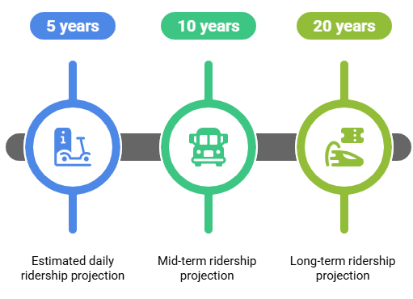
03. Quantifier l'avenir
3.3. Exemple : prévision de la fréquentation du métro
Scénario : une ville prévoit une extension majeure du réseau métropolitain et doit prévoir le nombre futur d'usagers.
Méthode :
  Un modèle d'analyse chronologique est élaboré à partir des données historiques sur la fréquentation quotidienne des 20 dernières années.
Facteurs pris en compte (données d'entrée du modèle) :
  Le modèle intègre également des variables externes telles que les prévisions de croissance démographique, les nouveaux projets immobiliers et les prévisions économiques régionales.
Résultats :
  Le modèle produit des projections estimatives de la fréquentation quotidienne pour les horizons de planification clés : 5, 10 et 20 ans dans le futur.
Notes:
« Prenons un exemple classique et concret de prévision. Une ville souhaite étendre son réseau de métro et a besoin d'une prévision fiable du nombre futur d'usagers afin de justifier l'investissement et de planifier la capacité adéquate.
Une méthode courante pour cela est l'analyse des séries chronologiques. Les planificateurs rassembleraient autant de données historiques que possible sur la fréquentation, par exemple les entrées quotidiennes dans les stations au cours des 20 dernières années.
Mais un bon modèle ne se contente pas d'examiner la fréquentation passée. Il tient également compte des facteurs clés qui influencent la fréquentation. Le modèle serait donc également alimenté par des données sur la croissance démographique prévue dans les zones desservies par la nouvelle ligne, des informations sur les nouveaux grands projets immobiliers ou commerciaux et des prévisions de croissance économique régionale.
Le résultat final du modèle serait un ensemble de projections quantitatives claires de la fréquentation quotidienne estimée à différents moments dans le futur. Ces chiffres, qui correspondent à des prévisions sur 5, 10 et 20 ans, sont des données essentielles que les ingénieurs utilisent pour concevoir les stations, déterminer le nombre de wagons nécessaires et planifier la fréquence du service.

Slide 26
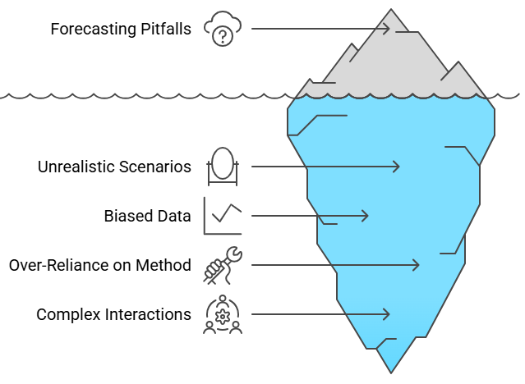
03. Quantifier l'avenir
3.4. Limites et pièges courants des prévisions
Toutes les prévisions sont fausses. Certaines sont utiles. Il est essentiel de comprendre leurs limites.
Pièges courants :
Tendances imprévues : des changements soudains ou des événements « cygnes noirs » (par exemple, l'impact de la pandémie de COVID-19 sur les voyages) peuvent rendre les prévisions inutiles.
Perturbations technologiques : de nouvelles technologies (par exemple, Uber, les trottinettes électriques) peuvent apparaître et perturber les habitudes de déplacement établies d'une manière que les données historiques ne peuvent pas prédire.
Données biaisées ou incomplètes : une prévision basée sur des données historiques de mauvaise qualité produira une prévision de mauvaise qualité.
Dépendance excessive à une seule méthode : se fier uniquement à une simple extrapolation des tendances peut conduire à négliger des incertitudes plus larges.
Notes:
« Il est absolument essentiel de conserver une perspective critique sur les prévisions. Il existe un dicton célèbre en statistique : « Toutes les prévisions sont fausses, mais certaines sont utiles. » L'objectif n'est pas d'être parfaitement correct, mais d'être réfléchi et conscient des limites.
Comme l'illustre ce diagramme en forme d'iceberg, il existe de nombreux pièges cachés. Le plus évident est que les prévisions peuvent être complètement bouleversées par des tendances inattendues ou des événements mondiaux majeurs. La pandémie de COVID-19 en est l'exemple ultime : elle a radicalement modifié les comportements en matière de déplacements d'une manière qu'aucune donnée historique n'aurait pu prédire.
De même, les bouleversements technologiques remettent constamment en question nos projections. L'essor des services de covoiturage a eu un impact significatif sur la demande de taxis et de transports publics, qui n'était pas visible dans les données des années précédentes.
Un écueil plus facile à contrôler est l'utilisation de données biaisées ou incomplètes. Si votre prévision repose sur des bases erronées, ses prédictions ne seront pas fiables. C'est pourquoi le nettoyage des données est si important.
Enfin, une erreur majeure consiste à se fier excessivement à une méthode unique et simpliste. C'est pourquoi nous devons combiner les prévisions avec le processus de planification de scénarios dont nous avons parlé précédemment. Les prévisions nous indiquent la direction que prend la tendance, mais l'analyse de scénarios nous rappelle que la tendance elle-même pourrait s'inverser.

Slide 27
Section 04 :
Synthèse, application et conclusion
Notes:
« Cela nous amène à notre dernière section. Nous avons maintenant abordé l'art qualitatif de la planification de scénarios et la science quantitative des prévisions. Dans cette section finale, nous allons synthétiser ces deux approches, examiner un dernier exemple d'application et résumer les principaux enseignements de notre cours. C'est ici que nous allons rassembler tous ces éléments. »

Slide 28

04. Synthèse, application et conclusion
4.0. L'approche intégrée : scénarios + prévisions
L'approche la plus robuste intègre les deux méthodes.
Comment elles fonctionnent ensemble :
  Les scénarios définissent le contexte : la planification de scénarios crée plusieurs mondes futurs plausibles basés sur des incertitudes clés.
  Les prévisions quantifient les résultats : des modèles de prévision sont ensuite exécutés dans chaque scénario afin de calculer les impacts quantitatifs spécifiques.
Exemple :
  Scénario 1 (« Avenir high-tech ») : prévoir l'impact sur la fréquentation des transports en commun.
  Scénario 2 (« Un avenir centré sur la voiture ») : prévoir l'impact sur la fréquentation des transports en commun.
Résultat : cette approche intégrée favorise la prise de décisions résilientes et éclairées, préparées à une gamme de futurs possibles.
Notes:
« Comment concilier la nature créative et qualitative des scénarios avec les chiffres concrets des prévisions ? La réponse est simple : en les intégrant. C'est la norme d'excellence en matière de planification moderne à long terme.
Le processus fonctionne ainsi. Tout d'abord, nous utilisons la planification de scénarios pour définir le contexte. Nous créons plusieurs mondes futurs plausibles : un avenir « high-tech », un avenir « centré sur l'automobile », etc. Ces scénarios constituent nos scénarios qualitatifs.
Ensuite, nous utilisons les prévisions pour quantifier les résultats de chacun de ces scénarios. Nous prenons notre scénario « haute technologie » et exécutons nos modèles de prévision avec des hypothèses qui correspondent à ce monde (par exemple, adoption élevée des véhicules autonomes, faible taux de motorisation). Cela pourrait nous donner une prévision d'augmentation de 10 % de la fréquentation des transports en commun. Ensuite, nous prenons notre scénario « centré sur la voiture » et exécutons les mêmes modèles, mais avec un ensemble d'hypothèses différentes (par exemple, taux élevé de motorisation, faible investissement dans les transports en commun). Cela pourrait nous donner une prévision de baisse de 20 % de la fréquentation.
Le résultat n'est pas une prévision unique. Il s'agit d'une série de prévisions quantitatives, chacune liée à un scénario futur plausible. Cette approche intégrée permet aux planificateurs d'élaborer des stratégies résilientes et adaptables, quel que soit l'avenir qui se profile. »

Slide 29

04. Synthèse, application et conclusion
4.1. Exemple d'application : utilisation de SUMO pour les scénarios
Tout regrouper à l'aide d'un outil de simulation.
Scénario : une ville envisage d'ajouter une nouvelle voie réservée aux bus dans un corridor encombré.
Le processus intégré :
  Identifier le besoin : reconnaître les problèmes de congestion sur un corridor clé.
  Simuler des scénarios de circulation : utiliser un outil tel que SUMO pour créer un modèle du corridor. Effectuer deux prévisions :
    Un scénario « de référence » (sans voie réservée aux bus).
    Un scénario « nouvelle voie réservée aux bus ».
  Analyser les résultats de la simulation : comparer les résultats quantitatifs des deux scénarios (temps de trajet, émissions, vitesse des bus).
  Décision de mise en œuvre : les résultats de la simulation montrent une réduction potentielle significative du temps de trajet et des émissions, fournissant ainsi les preuves nécessaires pour étayer la décision.
Notes:
« Examinons un dernier exemple concret de ce processus intégré en action, à l'aide d'un outil de simulation tel que la plateforme open source SUMO.
Le scénario est simple : une ville souhaite réduire les embouteillages sur une route très fréquentée en ajoutant une voie réservée aux bus.
Le processus suit les étapes suivantes. Tout d'abord, les planificateurs identifient le besoin. Ils disposent de données montrant que le corridor souffre d'une forte congestion et d'un service de bus peu fiable.
Ensuite, ils simulent les scénarios de trafic. Ils construisent un modèle numérique du corridor dans SUMO. Ils effectuent une prévision du scénario « de référence » pour voir à quel point la congestion devrait s'aggraver à l'avenir s'ils ne font rien. Ensuite, ils effectuent une prévision du scénario « nouvelle voie réservée aux bus », avec les mêmes hypothèses, mais en ajoutant la nouvelle infrastructure.
Enfin, ils analysent les résultats de la simulation. Ils comparent les résultats quantitatifs des deux prévisions. Le modèle peut montrer, par exemple, que dans le scénario « Nouvelle voie de bus », la durée moyenne des trajets en bus diminue de 30 % et les émissions globales des véhicules sont réduites de 10 %.
Cette comparaison quantitative fournit les preuves qui permettent à la ville de prendre une décision éclairée quant à la mise en place de la voie réservée aux bus. Il s'agit là d'un exemple parfait, à petite échelle, du processus intégré d'analyse de scénarios et de prévision. »

Slide 30
04. Synthèse, application et conclusion
4.2. Points clés à retenir
Trois leçons clés pour planifier dans un contexte d'incertitude :
  Accepter l'incertitude à l'aide de scénarios : l'analyse de scénarios est le principal outil permettant de réduire les risques et d'éviter le piège consistant à se fier à une seule prévision imparfaite de l'avenir.
  Quantifier à l'aide de prévisions : les prévisions fournissent les estimations essentielles, fondées sur des données, des besoins et des impacts futurs qui sont nécessaires à une planification détaillée.
  Intégrer pour la résilience : les stratégies à long terme les plus solides et les plus efficaces sont créées en utilisant les deux méthodes ensemble, en combinant des récits qualitatifs avec des modèles quantitatifs.
Notes:
« Cela nous amène à la fin de notre cours. Résumons avec trois points clés à retenir.
Premièrement, vous devez accepter l'incertitude en utilisant des scénarios. L'avenir est imprévisible, et la seule façon d'élaborer des plans résilients est d'explorer toute une gamme d'avenirs plausibles. L'analyse de scénarios est l'outil qui vous permettra d'y parvenir.
Deuxièmement, vous devez quantifier vos hypothèses à l'aide de prévisions. Si les scénarios fournissent le récit, les prévisions fournissent les chiffres concrets nécessaires à l'ingénierie, à la budgétisation et à la planification opérationnelle.
Enfin, et surtout, la meilleure pratique consiste à intégrer ces deux méthodes pour assurer la résilience. Utilisez des scénarios pour définir les futurs plausibles que vous devez tester, et utilisez des prévisions pour analyser les impacts de chacun de ces futurs. Cette approche intégrée nous permet de créer des stratégies de transport à long terme qui ne sont pas fragiles, mais robustes, adaptables et prêtes à affronter tout ce que l'avenir nous réserve. Merci.

Slide 31
04. Synthèse, application et conclusion
4.3. Références et lectures complémentaires
Pour approfondir ces sujets, veuillez consulter les ressources suivantes :
Sur la planification de scénarios :
  Schoemaker, P. J. (1995). Scenario Planning: A Tool for Strategic Thinking. Sloan Management Review, 36(2), 25-40.
  Godet, M., & Roubelat, F. (2000). Scenario Planning: An Open Future. Technological Forecasting and Social Change, 65(1), 1-2.
Sur les prévisions en matière de transport :
  Ortúzar, J. de D., & Willumsen, L. G. (2011). Modeling Transport (4e éd.). John Wiley & Sons. (Voir les chapitres sur les prévisions).
Sur l'avenir des transports :
  Banister, D. (2008). The Sustainable Mobility Paradigm. Transport Policy, 15(2), 73-80.
Notes:
« Pour ceux d'entre vous qui souhaitent approfondir ces sujets, voici quelques excellentes ressources académiques. L'ouvrage de Schoemaker est un article classique et fondamental sur la planification de scénarios dans une perspective de gestion stratégique. Le manuel d'Ortúzar et Willumsen, que nous avons déjà mentionné, contient d'excellents chapitres sur les méthodes de prévision des transports. Et l'article de David Banister offre une réflexion stimulante sur le paradigme de la mobilité durable, qui est souvent l'objectif de nos scénarios futurs. Je suis maintenant prêt à répondre à vos questions. »

Slide 32
Merci de votre attention !
Notes:
Merci

